Slide 1

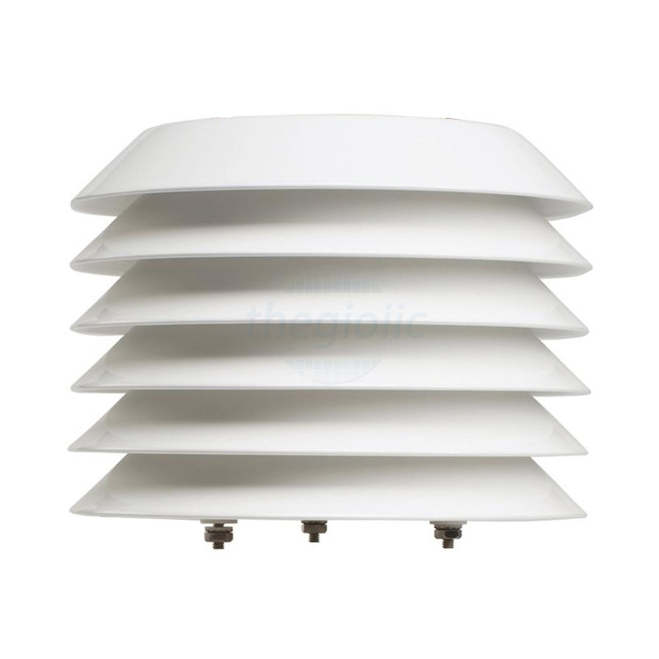
Cảm biến đo Nhiệt Đô và Độ Ẩm Esp32_SHT3x-SHT4x
https://telua.co - Telua IoT platform

Slide 2
Giải pháp IoT giám sát nhiệt độ, độ ẩm thông qua WI-Fi 2.4 GHz • Văn phòng, Nhà xưởng, Phòng sạch • Kho thành phẩm, Kho nguyên liệu • Tòa nhà, Kho dược phẩm, Cửa hàng • Trung tâm dữ liệu - Phòng server • Nông trại, Nhà kính - Nhà màng Gói IoT này mang lại nhiều lợi ích cho người sử dụng, bao gồm: • Cung cấp số liệu nhiệt độ, độ ẩm cập nhật và tin cậy • Giám sát nhiệt độ, độ ẩm mọi lúc, mọi nơi • Phát hiện kịp thời khi nhiệt độ, độ ẩm bất thường • Đảm bảo chất lượng vật tư hàng hóa • Tuân thủ quy định về môi trường bảo quản hàng hóa Thông tin thiết bị Nguồn cấp: 5VDC - 500mA Đo nhiệt độ: -40ºC…+125ºC Thang độ ẩm: 0 - 100% RH ±3% RH Theo dõi Online qua App, Web Có cảnh báo qua Email, Telegram, Vị trí trên bản đồ , cảnh báo thiết bị offline Công nghệ: Wi-Fi Xuất xứ: Việt Nam Telua IoT platform sẽ cung cấp miễn phí phần mền nếu dưới 3 thiết bị và sẽ thu phí nếu sử dụng trên 3 thiết bị và bắt đầu thu phí từ 01/2024
https://telua.co - Telua IoT platform

Slide 3
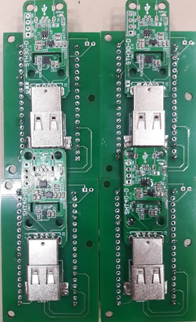
- Cảm biến có thể dễ dàng thay đổikhi bị lỗi - Qua thời gian khuyến cáo cảm biến nên được thay đổi để đảm bảo bộ chính xác
Cảm biến qua cổng USB
https://telua.co - Telua IoT platform

Slide 4
Hướng dẫn đăng kí thiết bị
Cần hai bước để một thiết bị có thể kết nối lên cloud
Bước 1: Thiết lập kết nối Wi-Fi giữa thiết bị và Internet
Bước 2: Liên kết thiết bị với https://telua.co/aiot
https://telua.co - Telua IoT platform

Slide 5
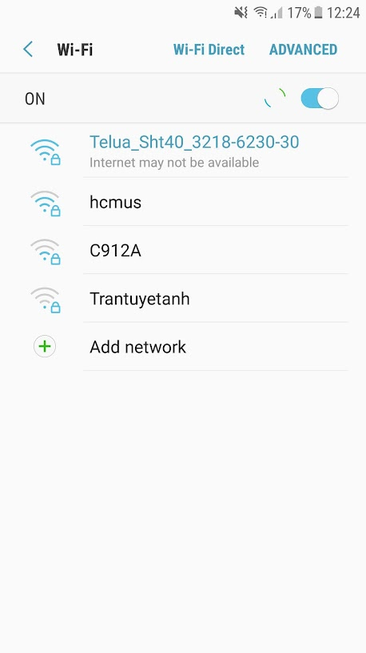
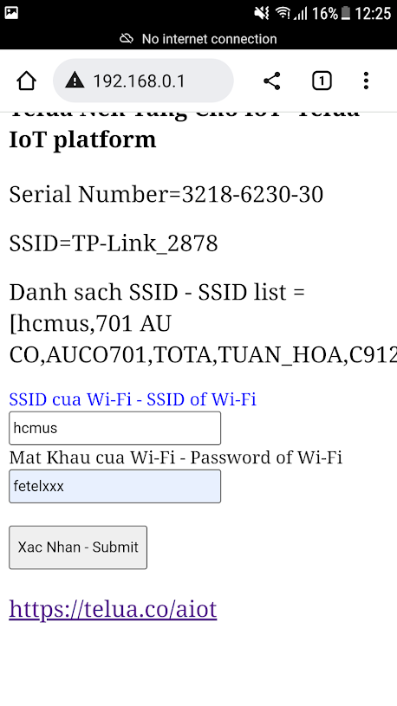
Thiết lập kết nối Internet
1 Cấp nguồn 5VDC cho thiết bị
2 Nếu thiết bị chưa kết nối được internet, Thiết bị sẽ trở thành một một điểm truy cập và cần quét Wi-Fi để tìm thiết bị
Tên điểm truy cập: Telua_*
Mật khẩu điểm truy cập: 12345678
3 Truy cập http://192.168.0.1 và điền thông tin của Wi-Fi sẽ kết nối
- Mật khẩu Wi-Fi sẽ được lưu trên thiết bị để sử dụng lại
- Mật khẩu chỉ nhập một lần duy nhất, nếu mật khẩu Wi-Fi bị đổi thì chỉ cần cập nhập lại mật khẩu
4 Sau khi nhấn “Xac Nhan” xin chờ để thiết bị kiểm tra kết nối với internet
https://telua.co - Telua IoT platform

Slide 6
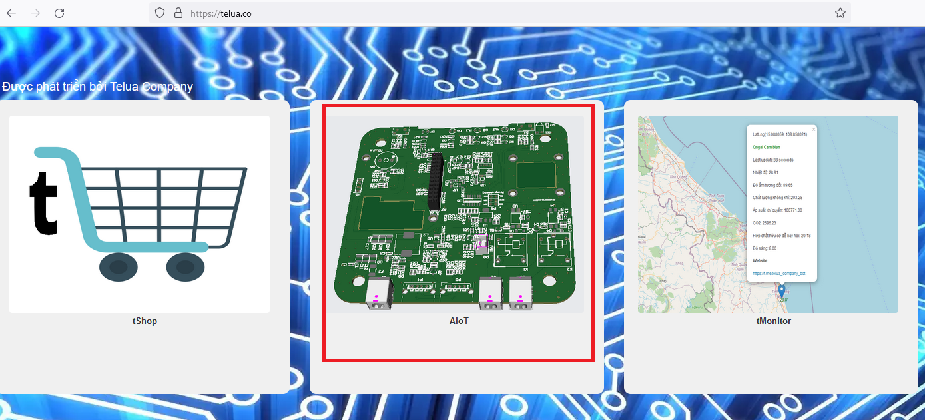
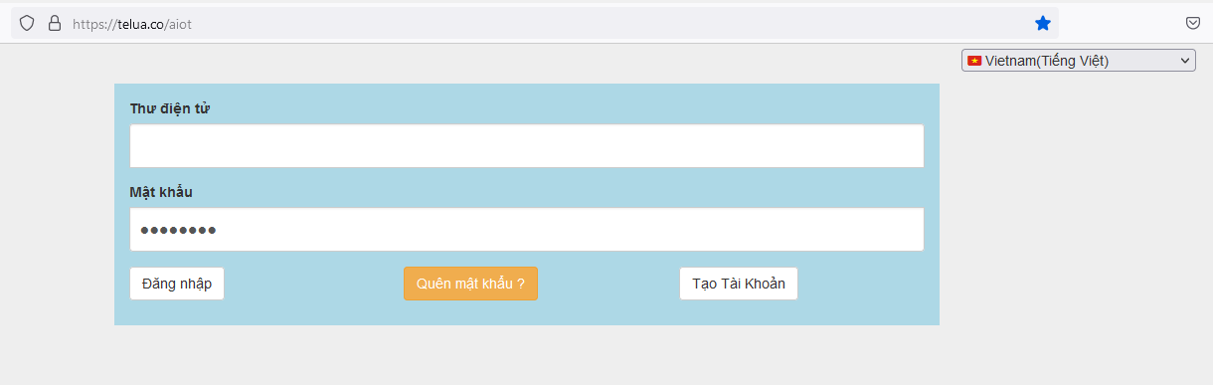
Kích hoạt thiết bị
1. Truy cập https://telua.co/ và chọn AIoT
2. Sử dụng email để đăng nhập https://telua.co/aiot
https://telua.co - Telua IoT platform

Slide 7
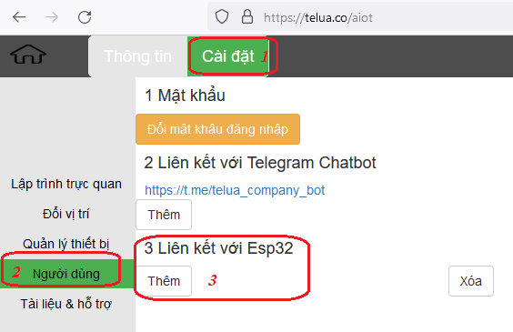
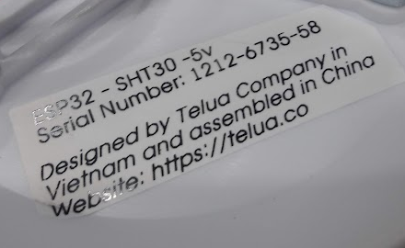
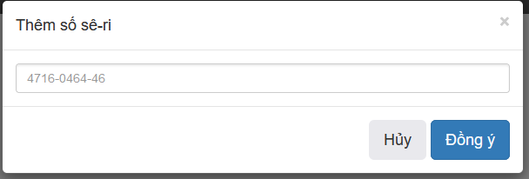
Kích hoạt thiết bị
3. Nhấp vào nút “Thêm”
4. Nhấp số Sê-ri cho thiết bị
https://telua.co - Telua IoT platform

Slide 8
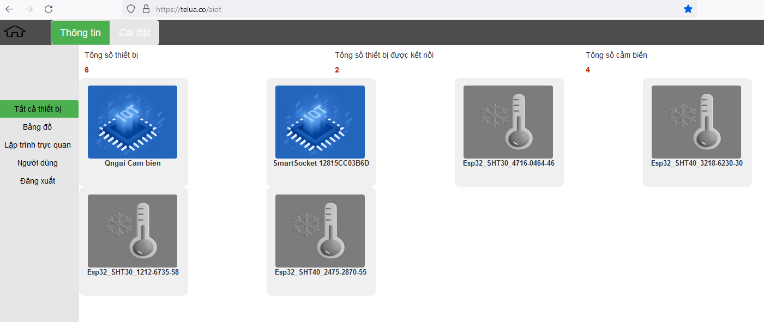
Kiểm tra thiết bị
https://telua.co - Telua IoT platform

Slide 9
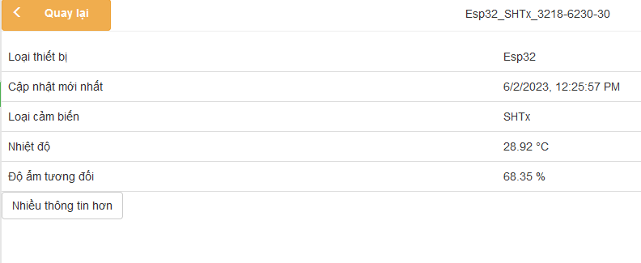
Hiện nhiệt độ và độ ẩm
https://telua.co - Telua IoT platform

Slide 10
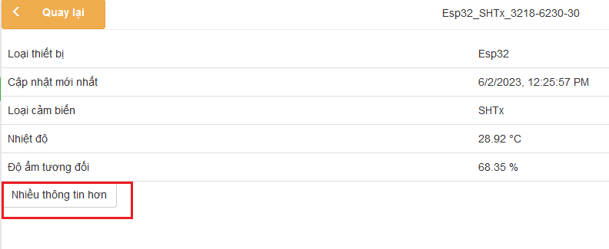
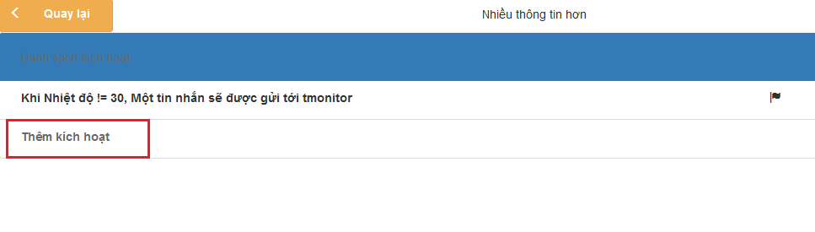
Cách nhận tin nhắn cảnh báo
1 Nhấp vào nút “Nhiều thông tin hơn”
2 Nhấp vào nút “Nhiều thông tin hơn”
https://telua.co - Telua IoT platform

Slide 11
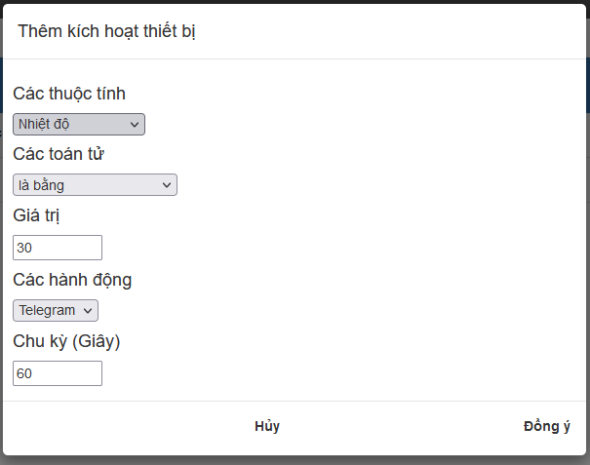
Cách nhận tin nhắn cảnh báo
3 Nhấp vào nút “Nhiều thông tin hơn”
https://telua.co - Telua IoT platform

Slide 12
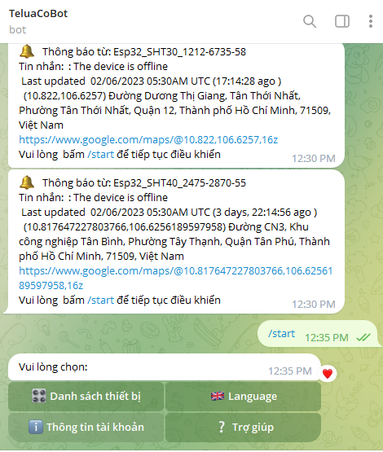
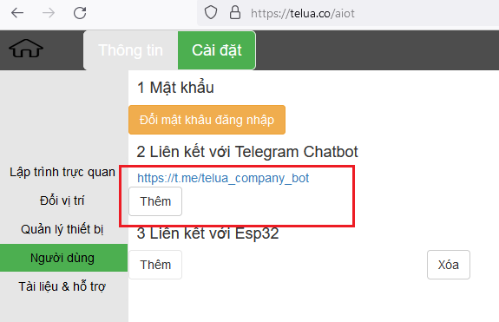
Cách nhận tin qua Telegram
1 Nhập vào https://t.me/telua_company_bot để tới chatbot
https://telua.co - Telua IoT platform

Slide 13
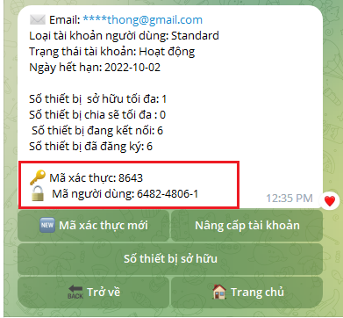
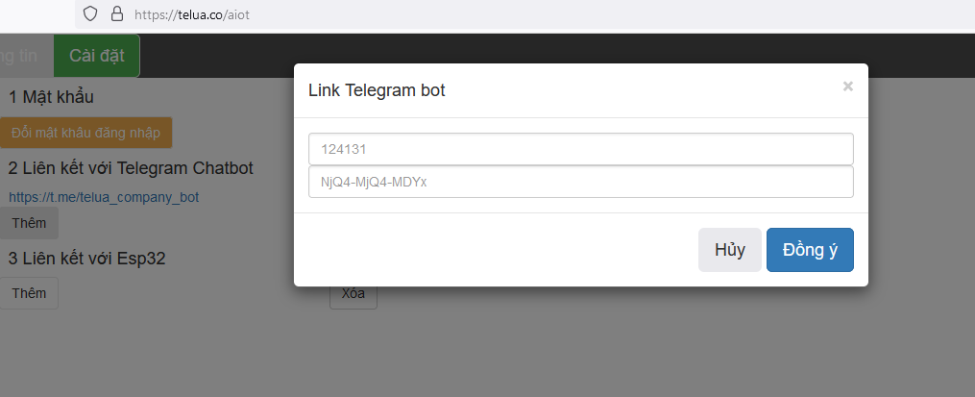
Cách nhận tin qua Telegram
2 Nhấp vào nút “Thông tin tài khoản” để lấy mã xác thực và điền thông tin để liên kết
https://telua.co - Telua IoT platform

Slide 14
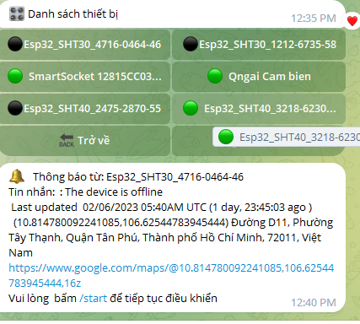
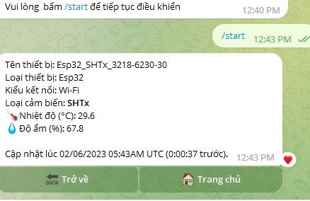
Cách nhận tin qua Telegram
3 Sau khi liên kết có thể dùng ứng dụng Telegram để nhận cảnh báo và kiểm tra thông tin của thiết bị
https://telua.co - Telua IoT platform

Slide 15
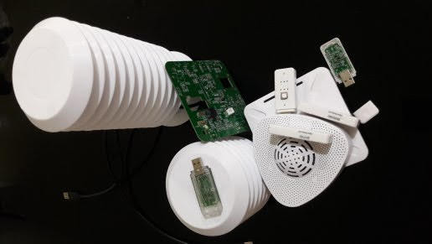
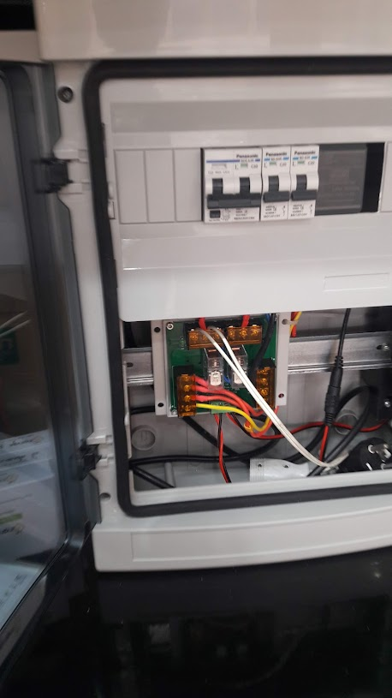
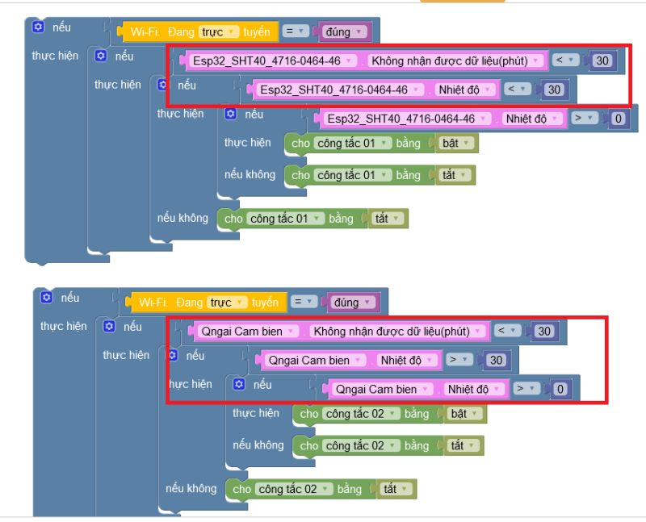
Điều khiển thiết bị thông qua nhiệt đô và độ ẩm
Để điều khiển thiết bị ngoại vi thì cần mua thêm biết bị để điều khiển và mạch hỗ trợ công xuất lớn
https://telua.co - Telua IoT platform

Slide 16
Hỗ trợ kĩ thuật
Email: info@telua.co hoặc letrthong@gmail.com
Phone-Zalo-Telegram: (+84) 0356148008
Demo: https://telua.co/aiot
Email : letrthong@gmail.com
Pass: 12345678
https://telua.co - Telua IoT platform

